Slide 1
Typologia projektów współpracy w kontekście relacji zarządzających projektem z lokalnymi społecznościami
„Europejski Fundusz Rolny na rzecz Rozwoju Obszarów Wiejskich: Europa inwestująca w obszary wiejskie”
Instytucja Zarządzająca PROW 2014-2020 – Minister Rolnictwa i Rozwoju Wsi.
Materiał opracowany przez Leszka Leśniaka, współfinansowany jest ze środków Unii Europejskiej w ramach
II Schematu Pomocy Technicznej „Krajowa Sieć Obszarów Wiejskich”
Programu Rozwoju Obszarów Wiejskich na lata 2014–2020
Gala wręczenia nagród w konkursie na projekty współpracy
30 listopada 2020 rok

Slide 2
Czym jest współpraca?
Współpraca to zdolność tworzenia więzi i współdziałania z innymi, umiejętność pracy w grupie na rzecz osiągania wspólnych celów, umiejętność zespołowego wykonywania zadań i wspólnego rozwiązywania problemów.
Zdolność tę zalicza się do kompetencji emocjonalnych, natomiast umiejętność ta stanowi jeden z wyróżników kompetencji społecznych, które warunkują jakość relacji z innymi ludźmi.
Współpraca pomiędzy LGD jest nieco inaczej definiowana, nie mniej jej istota zawiera elementy kompetencji emocjonalnych i kompetencji społecznych – to właśnie skłoniło autora do analizy typologicznej
w kontekście relacji zarządzających projektem a lokalną społecznością.

Slide 3
A co to jest typologia?
Typologia to nauka o typach oraz zabieg systematyzujący polegający na wyróżnianiu w obrębie danego zbioru przedmiotów (procesów lub zjawisk) jednego lub więcej typów.
To także systematyzacja zbiorów przedmiotów lub zjawisk poprzez opis istotnych cech pozwalających na uzasadnienie włączenia do danego zbioru.
Tak więc projekty współpracy usystematyzowane zostały pod względem cech jakie je łączą w zakresie relacji z lokalnymi społecznościami.
Wyznaczono pięć typów projektów zgłoszonych do konkursu możliwe, że można by tych typów wyznaczyć więcej lub mniej ale zgodnie
z zasadą, że typologia nie musi być wyczerpująca ani też rozłączna przyjęto taki a nie inny podział projektów.

Slide 4
Typy projektów współpracy w konkursie
PARTYCYPACYJNE – udział lub współudział lokalnych społeczności w procesie powstawania produktu w ramach projektu;
PARTYCYPACYJNE, z elementami usługowymi i/lub inwestycyjnymi – współudział lokalnych społeczności w procesie powstawania produktu, w tym usług i/lub inwestycji dla lokalnych społeczności oraz otoczenia zewnętrznego np. turystów
USŁUGOWE – organizator przygotował produkt do użytkowania przez lokalne społeczności oraz otoczenie zewnętrzne np. turystów;
USŁUGOWE, z elementami partycypacji – organizator przygotował produkt, częściowo angażując lokalne społeczności i podmioty, do użytkowania przez mieszkańców obszarów oraz otoczenie zewnętrzne np. turystów;
INWESTYCYJNE – organizator zakupił urządzenia lub zlecił wykonanie obiektów do użytkowania przez lokalne społeczności oraz otoczenie zewnętrzne np. turystów.

Slide 5
Rozkład typów wśród projektów
N = 32

Slide 6
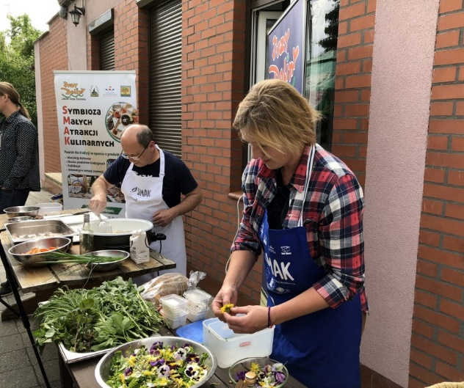
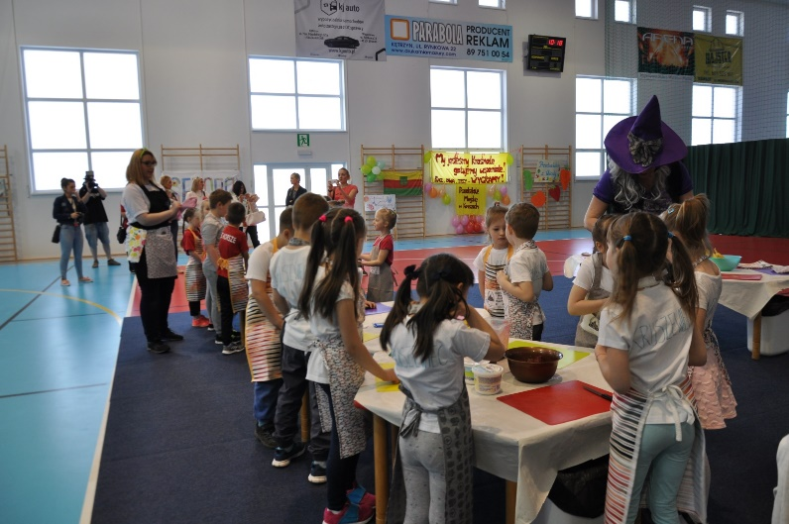
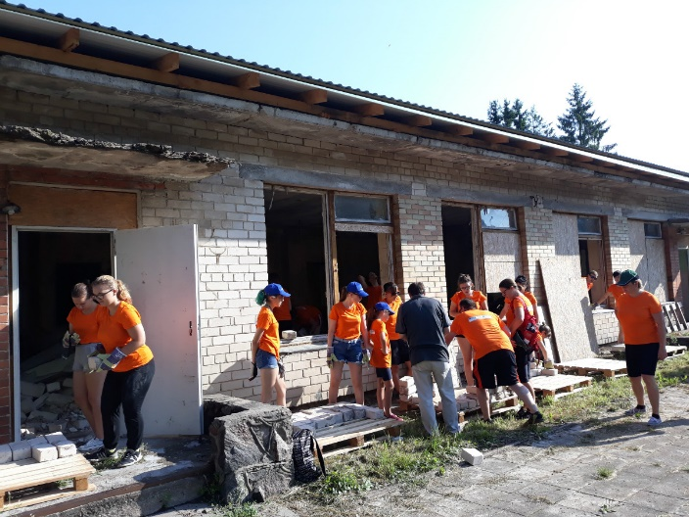
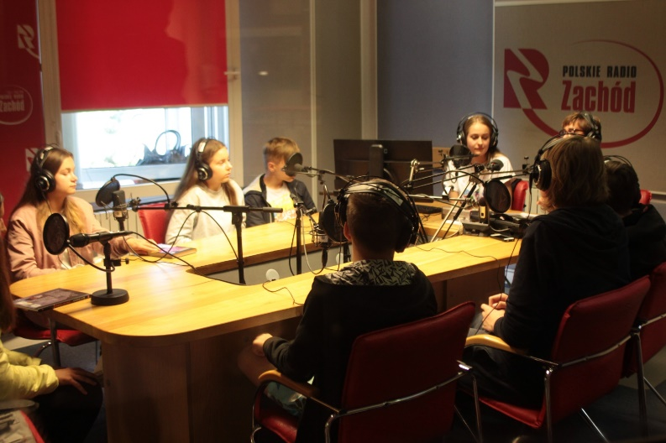
Partycypacyjne
To kategoria projektów, które najpełniej oddają relacje LGD z lokalnymi społecznościami opartą na współpracy.
Wśród zgłoszonych do konkursu zidentyfikowano 5 takich projektów, miedzy innymi:
  Symbioza Małych Atrakcji Kulinarnych (SMAK) – LGD Barcja;
  Young Local Leaders (Młodzi Lokalni Liderzy) – LGD Tygiel Doliny Bugu;
  Młodzieżowa Akademia Komunikacji – LGD Lider Pojezierza.

Slide 7
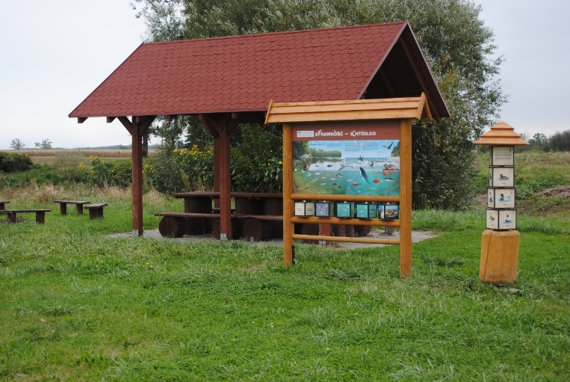
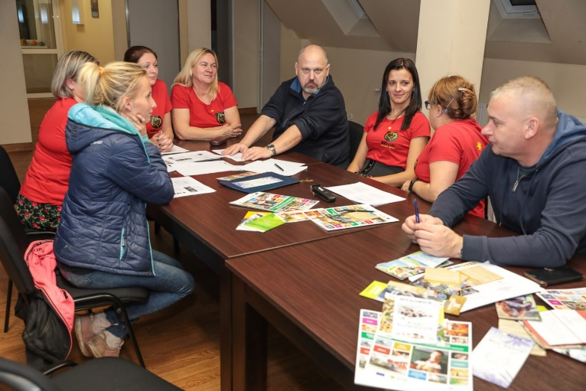
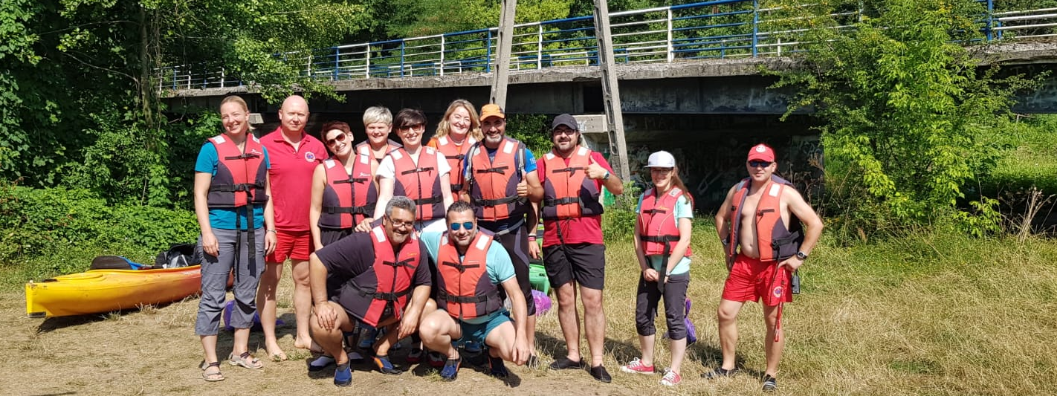
Partycypacyjne z elementami usługowymi i/lub inwestycyjnymi
W stosunku do kategorii projektów partycypacyjnych, można je uznać jako w pełni oddające relacje LGD z lokalnymi społecznościami opartą na współpracy wzbogaconą usługami, adresowanymi do mieszkańców i/lub inwestycjami, z których mogą korzystać mieszkańcy i osoby spoza obszaru.
Wśród zgłoszonych do konkursu zidentyfikowano 4 takie projekty, miedzy innymi:
  Edukacja regionalna na szlaku przedsiębiorczych wsi tematycznych (EduRegPWT)
  – LGD Euro-Country;
  Quest Umożliwi Innowacyjne Zwiedzenie QUIZ – LGD Dolina Rzeki Grabi.

Slide 8
USŁUGOWE
To kategoria projektów, które są zgodne z rozporządzeniem* dominują w ich założeniach i realizacji działania przygotowane przez LGD dla mieszkańców obszaru oraz otoczenia zewnętrznego np. turystów.
Od mieszkańców oczekuje się głównie udziału w zaplanowanych działaniach, nie mniej mogą również wpływać na aktywność lokalnych społeczności ale ich model jest właśnie usługowy.
Wśród zgłoszonych do konkursu zidentyfikowano 11 takich projektów, miedzy innymi:
  Dobre bo lokalne (DBL) – LGD Dolina Stobrawy;
  EKO LGD – LGD Qwsi;
  CoWiP – LGD Przyjazne Mazowsze;
  Kreator Przedsiębiorczości (KP) – LGD Region Włoszczowski.
* Rozporządzenie Ministra Rolnictwa i Rozwoju Wsi z dnia 19 października 2015 r. (Dz. U. 2015, poz. 1839)

Slide 9
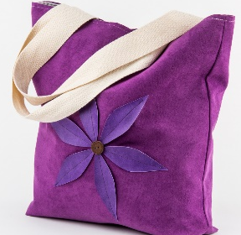
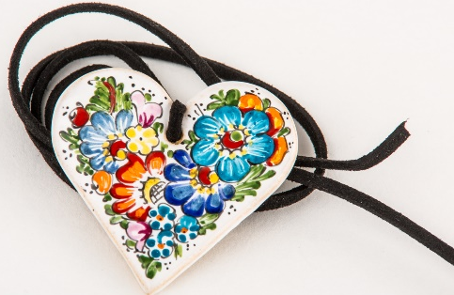
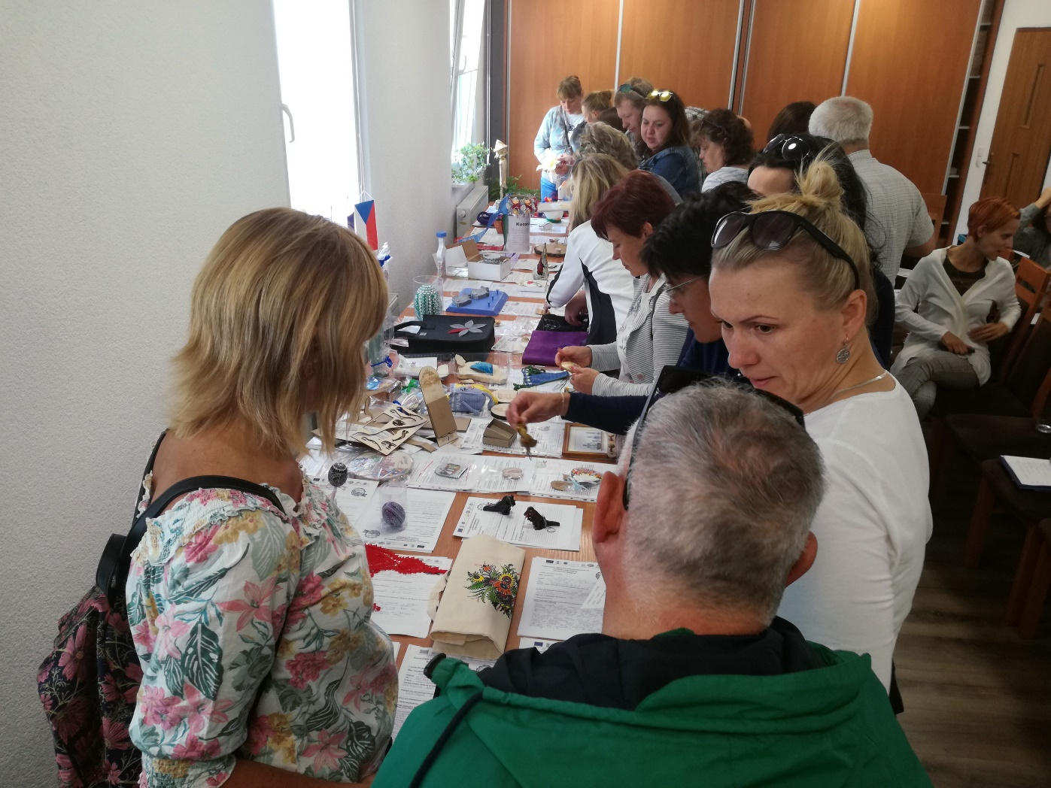
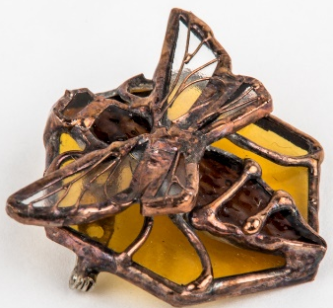
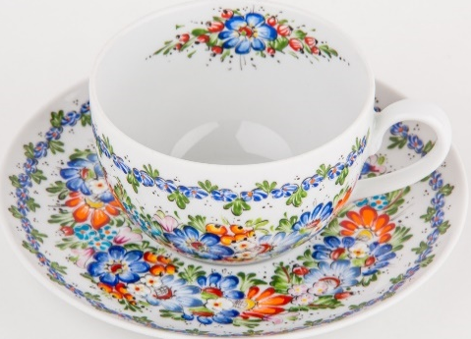

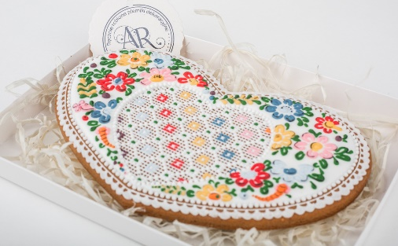
Dobre bo lokalne (DBL) – Dolina Stobrawy

Slide 10
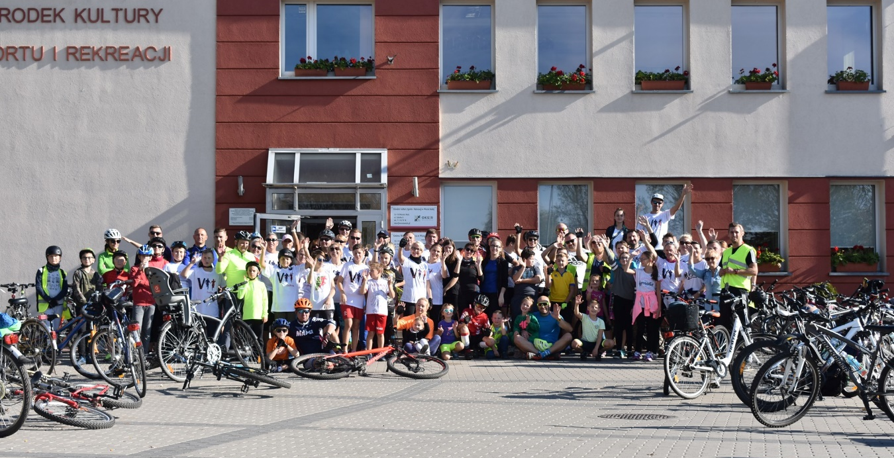
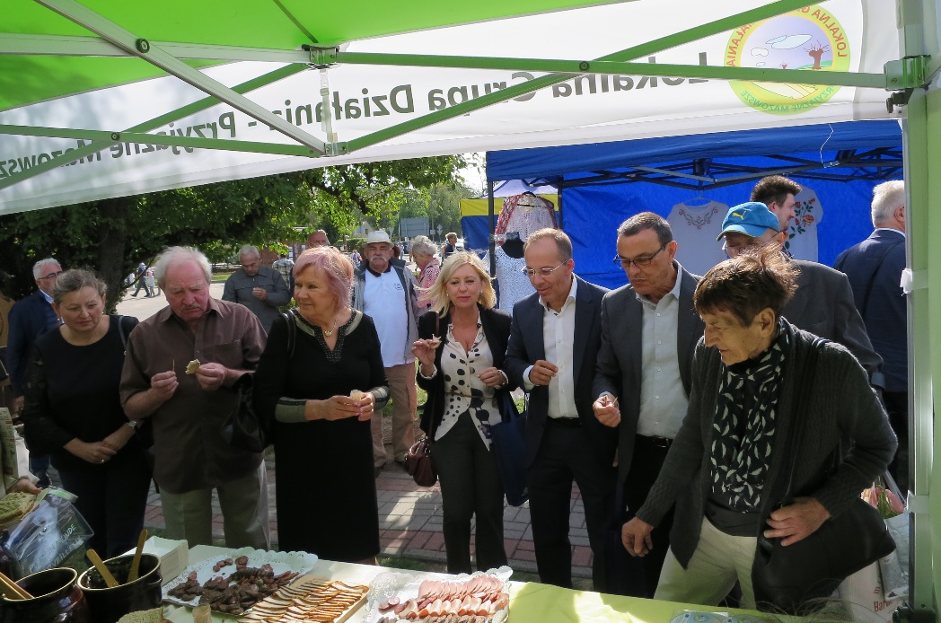
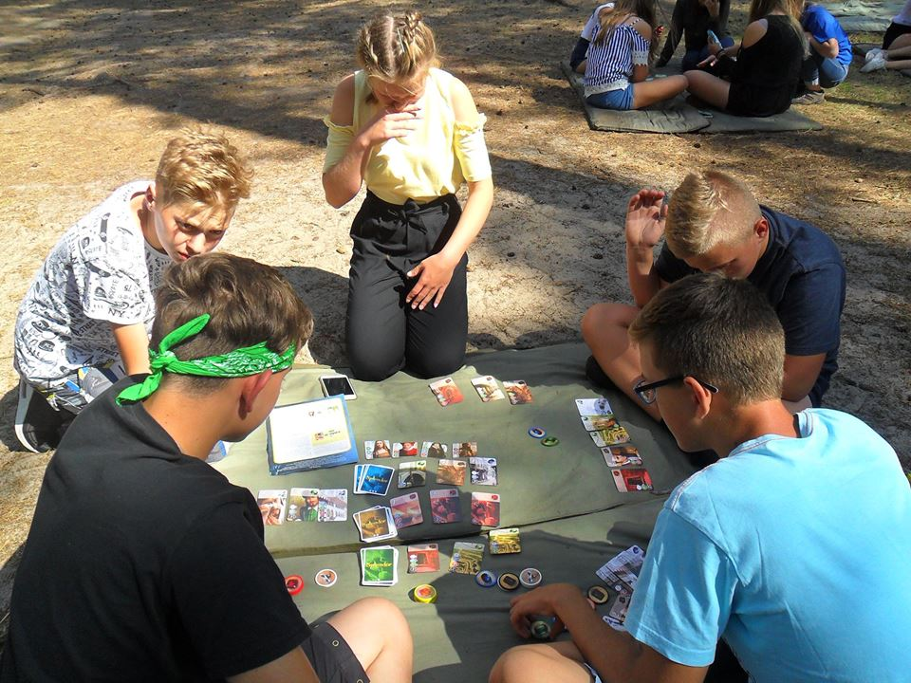
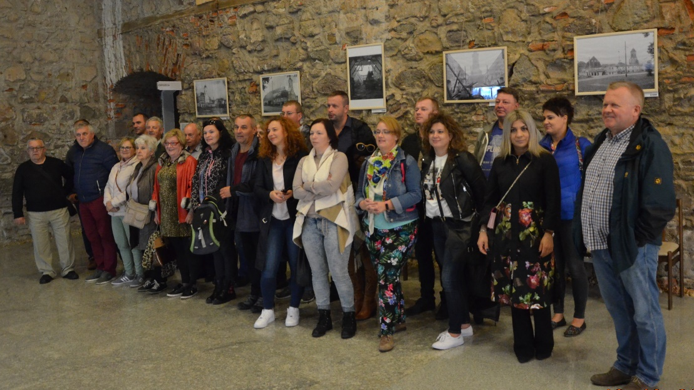
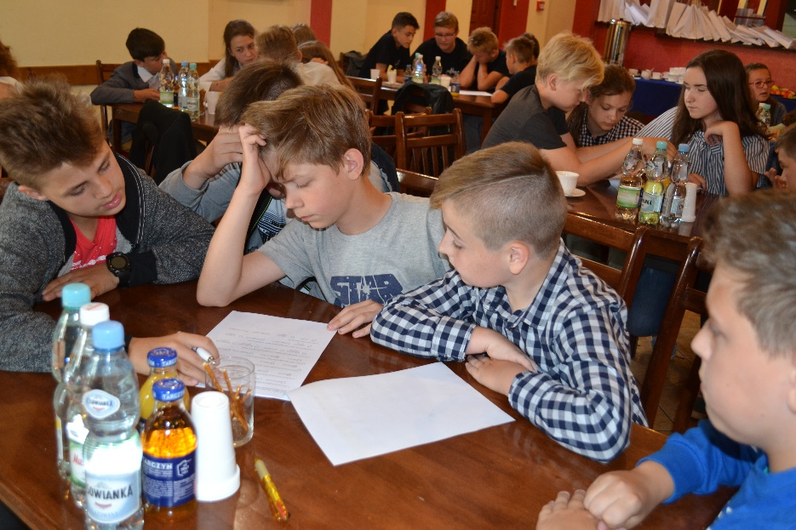
EKO LGD – LGD Qwsi
CoWiP – LGD
Przyjazne Mazowsze
Kreator Przedsiębiorczości (KP) – LGD Region Włoszczowski

Slide 11
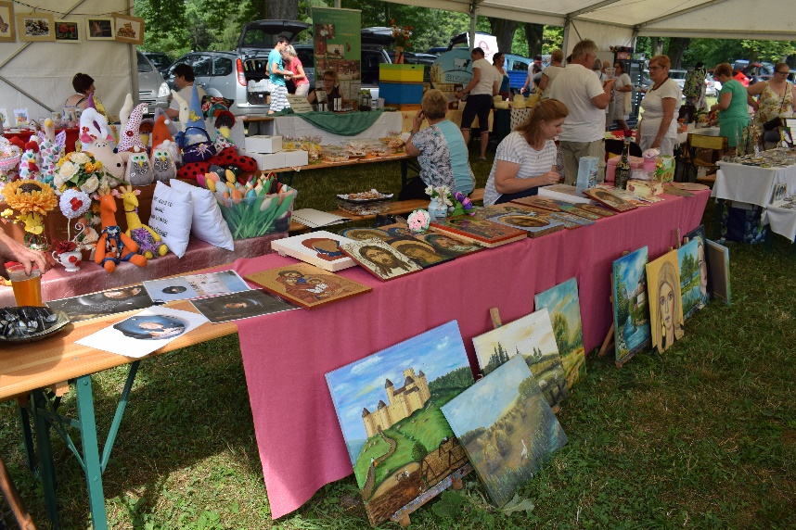
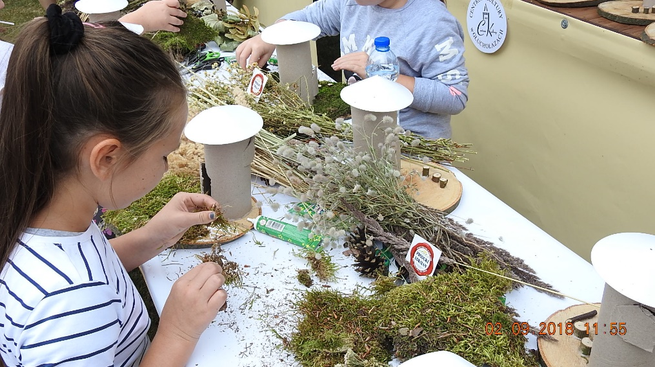
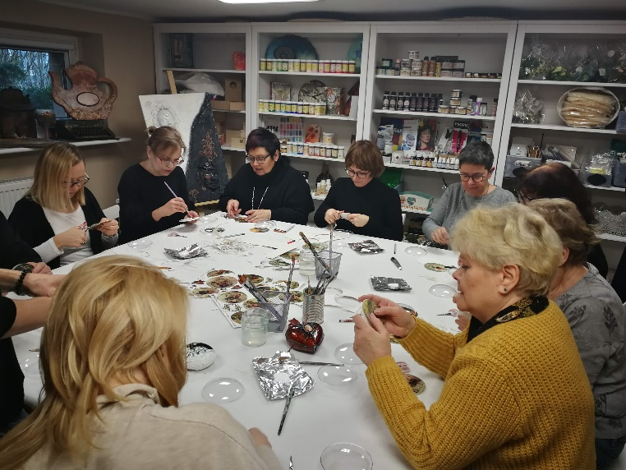
USŁUGOWE z elementami partycypacji
To kategoria projektów, w których dominują działania przygotowane przez LGD dla mieszkańców obszaru oraz otoczenia zewnętrznego, nie mniej angażując lokalne społeczności i podmioty w proces przygotowania i realizacji tych działań.
Wśród zgłoszonych do konkursu zidentyfikowano 7 takich projektów, miedzy innymi:
  Stwórzmy Razem Markę Lokalną (SRML) – LGD Leśna Kraina Górnego Śląska;
  Odwiedź Pogranicze – LGD Nyskie Księstwo Jezior i Gór;
  Aktywność – natura i przedsiębiorczość (ANE) – LGD Trakt Piastów.

Slide 12
INWESTYCYJNE
To kategoria projektów polegających na tym, że organizator zakupił urządzenia lub zlecił wykonanie obiektów do użytkowania przez lokalne społeczności oraz otoczenie zewnętrzne np. turyści.
Projekty inwestycyjne zawierają również elementy usług, a także elementy partycypacji lokalnych społeczności.
Wyznacznikiem decydującym o zaszeregowaniu ich do typu – inwestycyjne
– jest fakt dominacji inwestycji nad pozostałymi elementami, co przejawia się głównie w rozłożeniu kosztów na poszczególne elementy (działania/zadania)
w ramach projektu.
Wśród zgłoszonych do konkursu zidentyfikowano 5 takich projektów, m.in.:
  BE FRIENDS – Przyjaciele pszczół (BF) – LGD Ziemia Pszczyńska;
  StaR „Stacja Regeneracja” – LGD Żywiecki Raj;
  Questingowy Projekt Współpracy (QPW) – LGD Krzemienny Krąg;
  Rozwój aktywności mieszkańców (RAM) – LGD Nasze Roztocze.

Slide 13
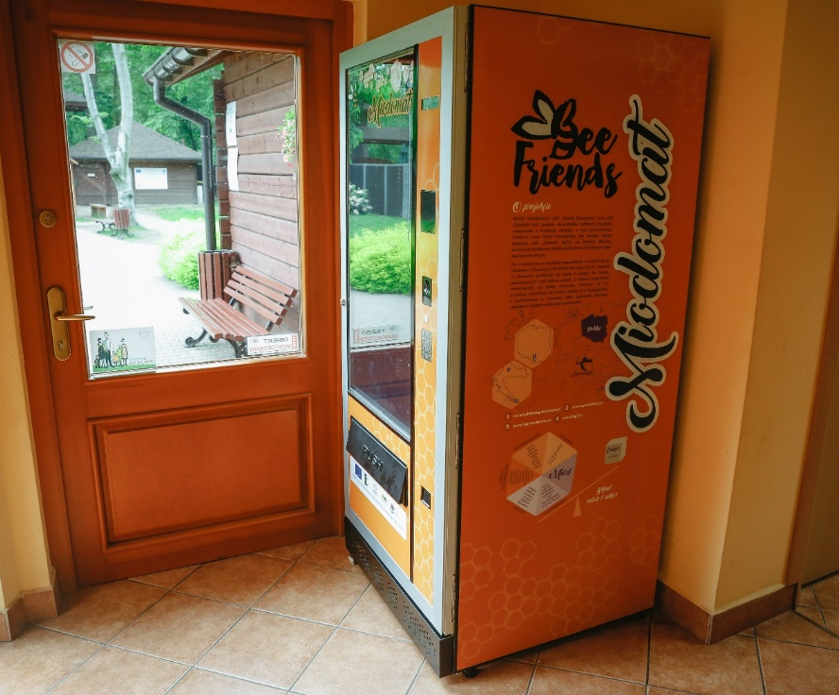
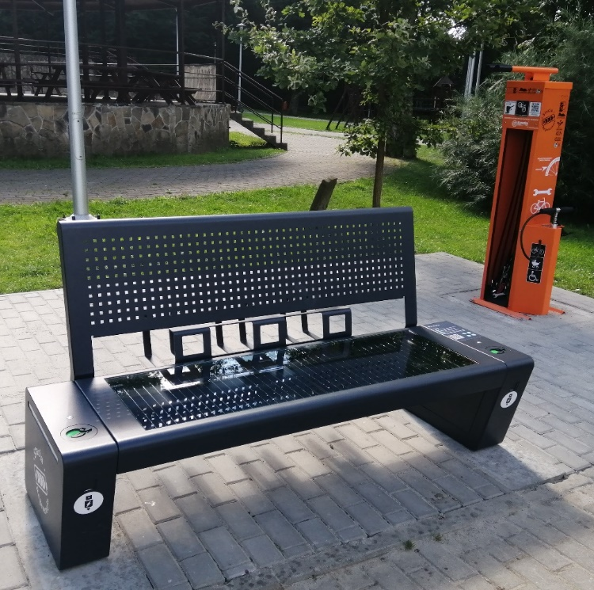
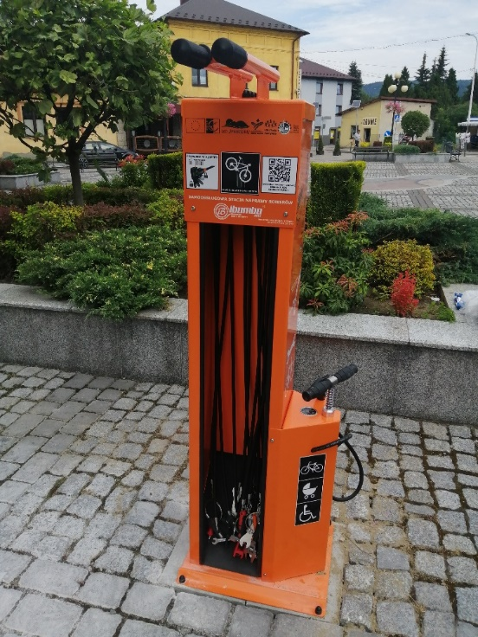
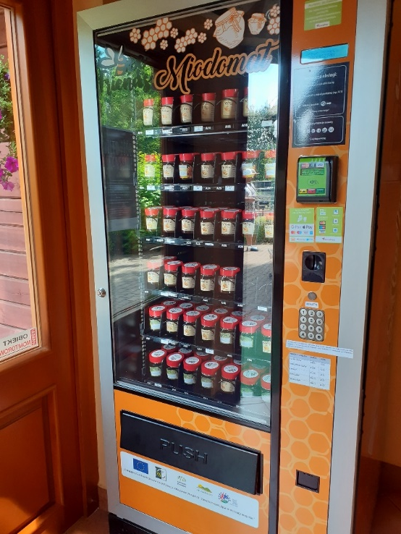
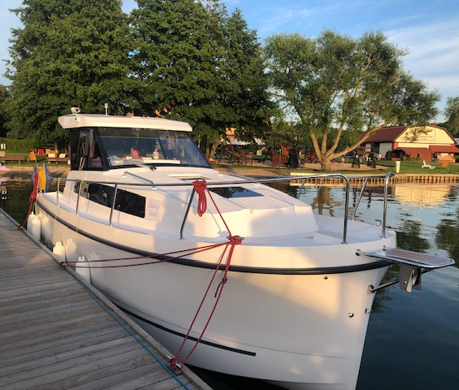
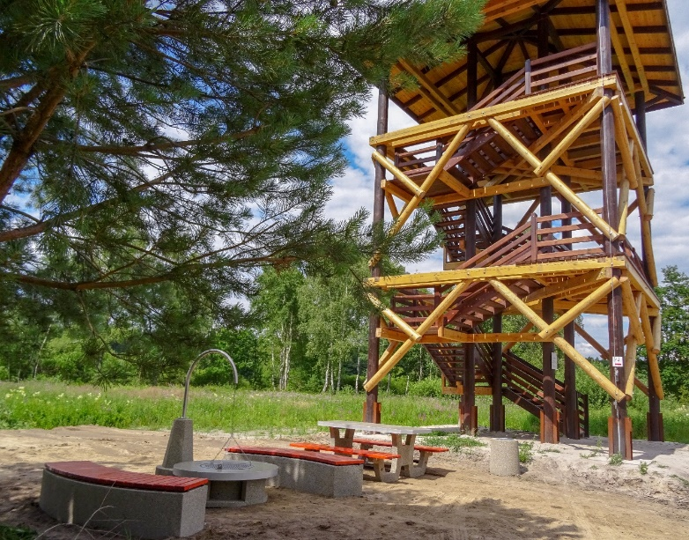
BE FRIENDS – Przyjaciele pszczół (BF) – LGD Ziemia Pszczyńska
StaR „Stacja Regeneracja”
– LGD Żywiecki Raj
Questingowy Projekt Współpracy (QPW) – LGD Krzemienny Krąg
Rozwój aktywności mieszkańców (RAM) – LGD Nasze Roztocze

Slide 14
Na koniec
Analizując projekty w kontekście relacji organizatorów i lokalnych społeczności można sformułować pogląd, że projekty realizowana bez udziału, w procesie przygotowania mieszkańców zdecydowanie przeważają wśród zgłoszonych do konkursu.
Nie oceniam intencji władz LGD, które wybierają taką metodę podejścia do projektów współpracy, ponieważ istota współpracy wymaga wiedzy, umiejętności i cierpliwości – wysiłek na etapie przygotowania projektu typu partycypacyjnego jest duży ale rezultat daje wielką satysfakcję.
Dostrzegam dużą wartość w każdym typie projektu współpracy – jest ona tym większa im większe jest zaangażowanie mieszkańców, w proces przygotowania i realizacji działań w projekcie.

Slide 15
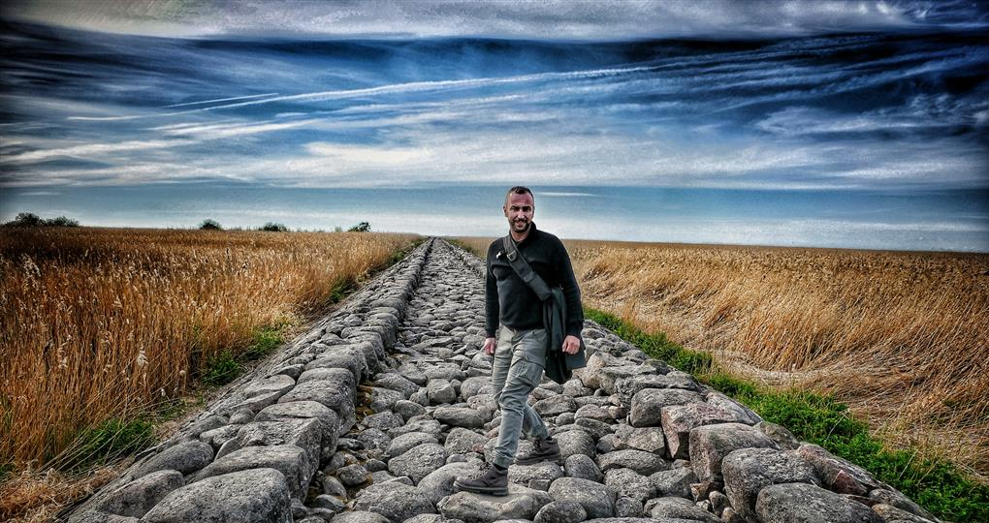
dr Leszek Leśniak leszek.lesniak_xl@wp.pl
605 364 368
Zdjęcie pochodzi z dokumentacji konkursowej LGD Zakole Dolnej Wisły

